Slide 1
Recyclerview
Recyclerview란?
사용법
주이식

Slide 2
Recyclerview
Recyclerview란?
-> 목록을 동적으로 생성해서 화면에 보여주는 view
기존의 방식인 ListView보다 향상된 성능을 제공
ListView와 다른점?
-> Adapter의 ViewHolder를 사용해서 View를 재활용(Recycle)
View를 재활용하므로 성능 향상

Slide 3
Recyclerview
LayoutManager
Adapter
ViewHolder
Activity
RecyclerView
Adapter
Data
RecyclerAdapter
Layout Manager
A
B
ViewHolder
A
C
B
C

Slide 4
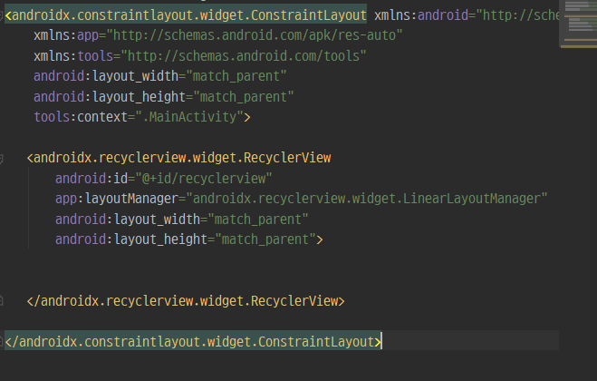
Recyclerview

Slide 5
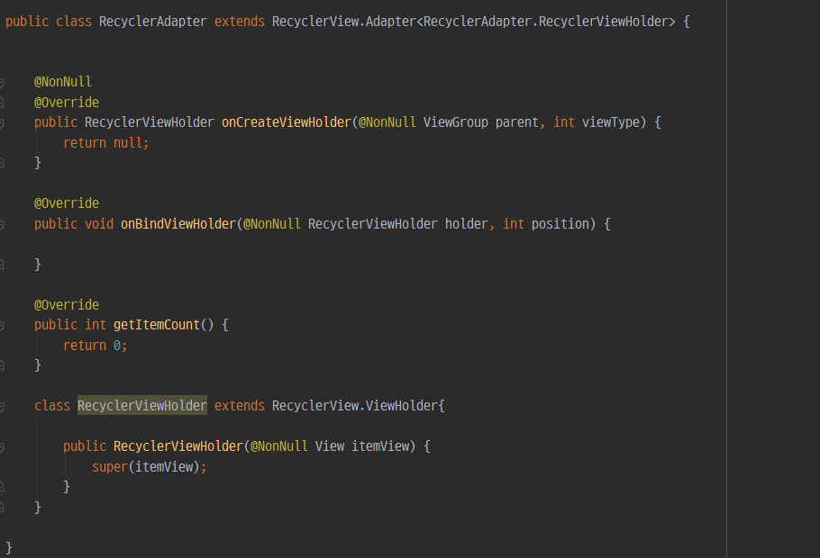
Recyclerview

Slide 6
Recyclerview
onCreateViewHolder : 각 아이템을 위한 뷰 객체를 만든 후 뷰홀더에 담아서 반환
onBindViewHolder: 뷰홀더에 각 아이템의 데이터를 설정
getItemCount: 어댑터에서 관리하는 아이템의 개수를 반환

Slide 7
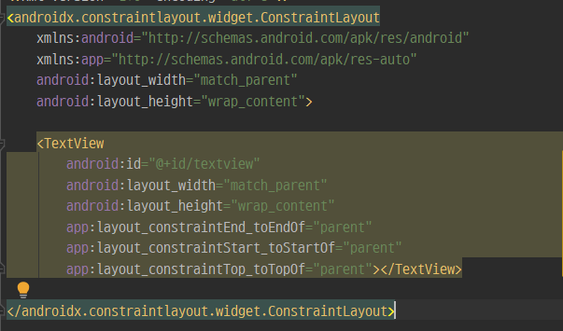
Recyclerview

Slide 8
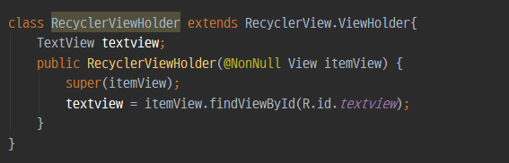
Recyclerview

Slide 9
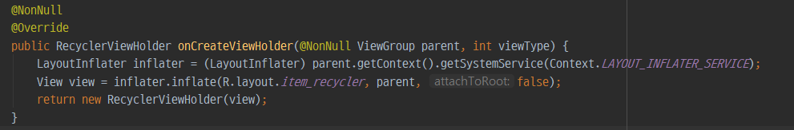
Recyclerview

Slide 10
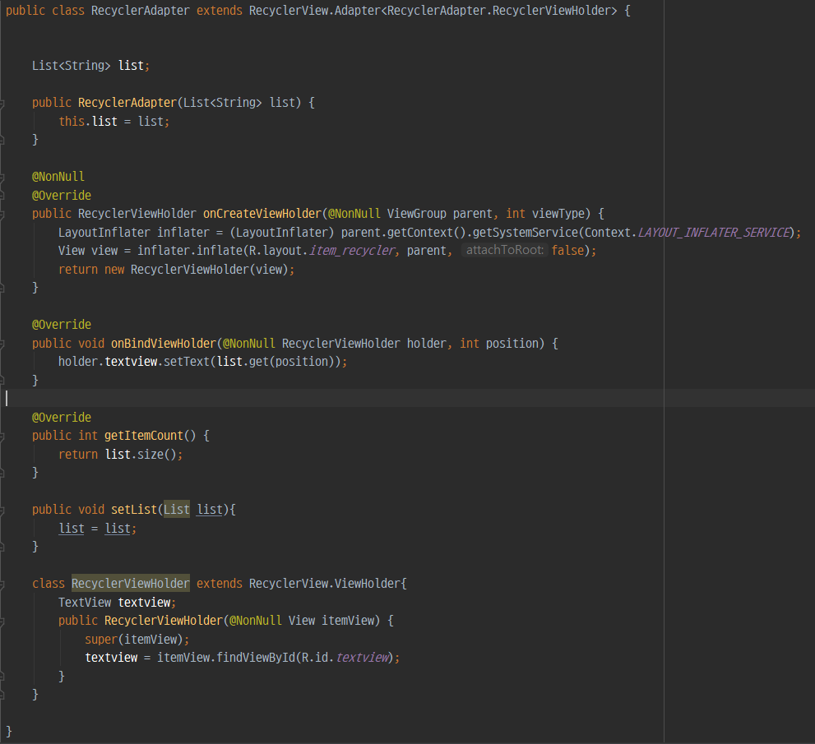
Recyclerview

